Slide 1
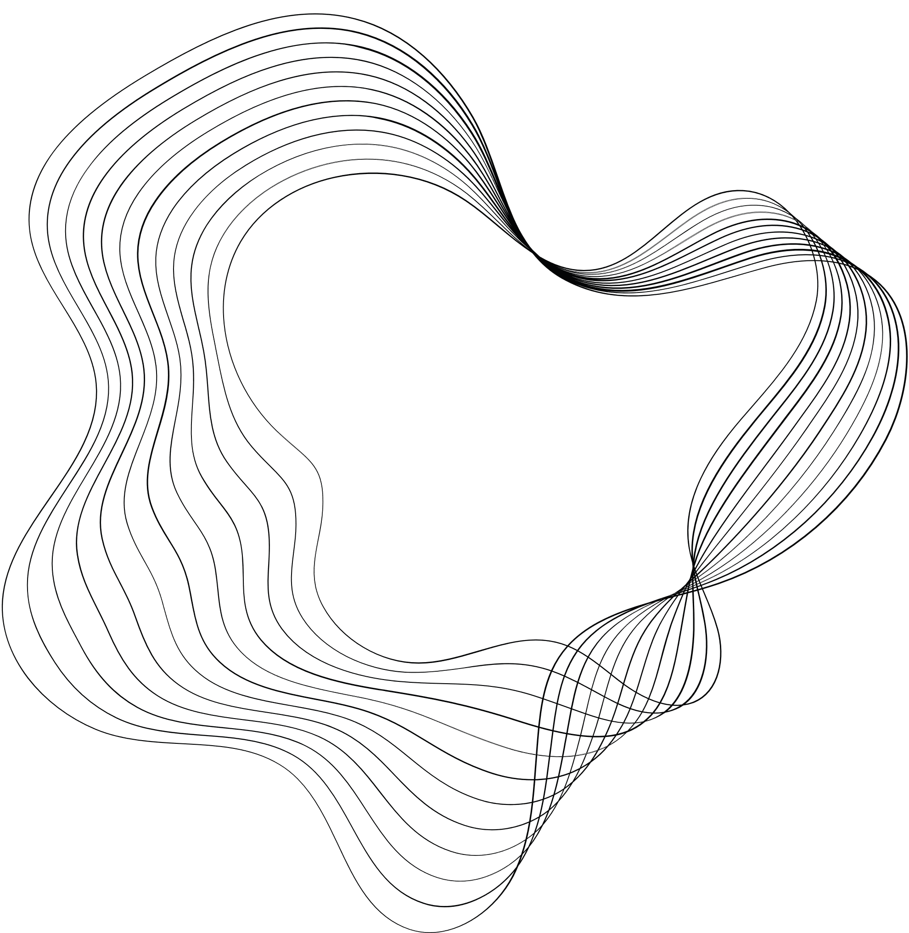

SOSYAL AĞ REKLAMLARI SINIFLANDIRMASI
AMAÇ:
SOSYAL AĞ REKLAMLARI VERİ SETİ KULLANILARAK, KULLANICILARIN BİR ÜRÜNÜN REKLAMINI SATIN ALIP ALMAYACAĞINI KARAR AĞACI ALGORİTMASI İLE TAHMİN ETMEKTİR.

Slide 2

VERİ SETİ BİLGİLERİ:
01
DOSYA ADI: Social_Network_Ads.csv
YAŞ (AGE),
02
BAĞIMSIZ DEĞİŞKENLER:
TAHMİNİ MAAŞ (ESTIMATEDSALARY)
03
HEDEF DEĞİŞKEN:
SATIN ALMA DURUMU (PURCHASED):
0(İLGİLENMEDİ), 1 (SATIN ALDI)

Slide 3

KULLANILAN ARAÇLAR VE TEKNOLOJİLER
PYTHON KÜTÜPHANELERİ:
pandas: Veri işleme ve analizi.
scikit-learn: Karar ağacı modeli ve performans metrikleri
matplotLib: Veri görselleştirme

Slide 4

KODUN ADIM ADIM AÇIKLAMASI
A. VERİYİ YÜKLEME VE İNCELEME
AMAÇ: VERİ SETİNİ YÜKLEMEK VE İLK 5 SATIRI İNCELEMEK.
Sonuç: Verinin yapısı ve özellikleri anlaşıldı.

Slide 5


B. VERİYİ HAZIRLAMA
X: BAĞIMSIZ DEĞİŞKENLER (AGE, ESTIMATEDSALARY).
y: Hedef değişken (Purchased).

Slide 6
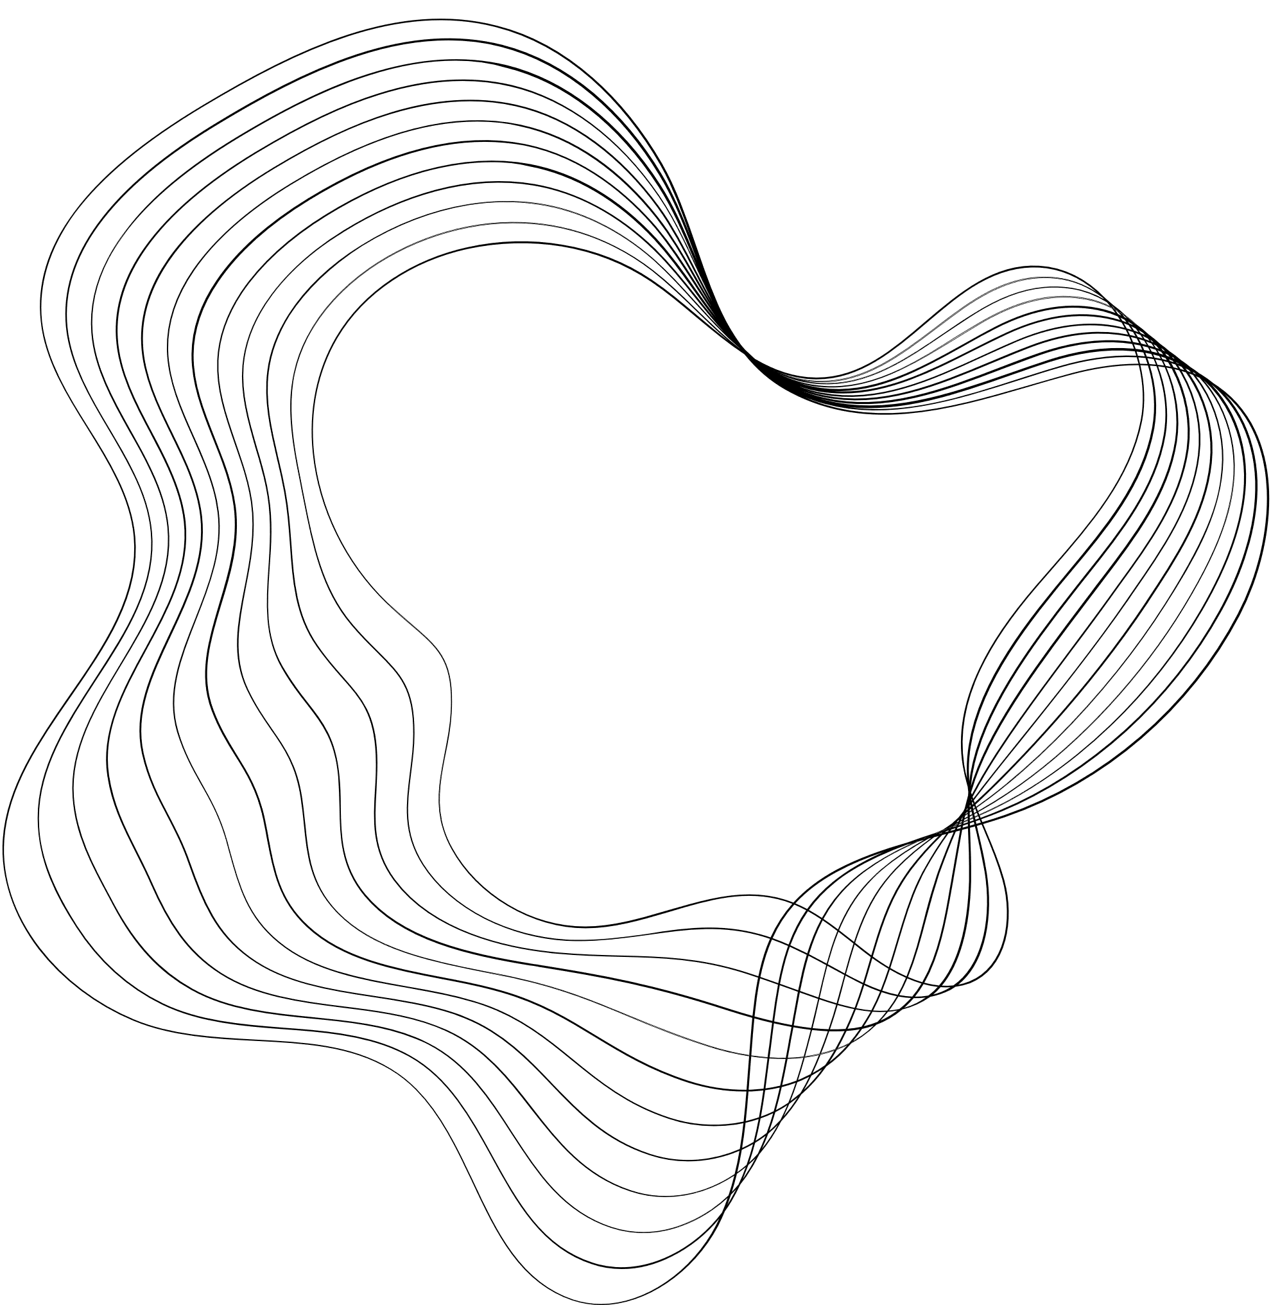
C. VERİYİ BÖLME
AMAÇ: VERİYİ %75 EĞİTİM, %25 TEST OLACAK ŞEKİLDE BÖLMEK.

Slide 7

D. MODEL OLUŞTURMA VE EĞİTME
Parametreler:
Entropi kriteri kullanılarak bilgi kazancı hesaplama.
Maksimum ağaç derinliği:
Minimum bölme için 10 örnek.
Yapraklarda en az 5 örnek.
Amaç: Modelin eğitim verisiyle öğrenmesini sağlamak.

Slide 8

E. TAHMİN YAPMA
Amaç: Test verisi için tahmin yapmak.

Slide 9

F. PERFORMANS DEĞERLENDİRME
Doğruluk Skoru: Modelin başarı oranı.
Karışıklık Matrisi: Doğru ve yanlış tahminlerin sınıf bazında gösterimi.

Slide 10
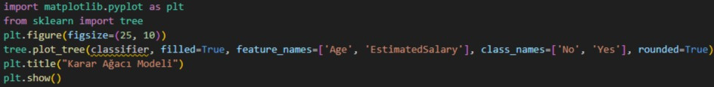
G. KARAR AĞACI GÖRSELLEŞTİRME
Amaç: Test verisi için tahmin yapmak.

Slide 11
SONUÇLAR VE ÇIKARIMLAR
Model Performansı:
Doğruluk Skoru: Modelin test verisindeki başarı oranı.
Karışıklık Matrisi:
Doğru pozitifler ve negatifler.
Yanlış pozitifler ve negatifler.
Görselleştirme:
Karar ağacı modeli, reklamın satın alınmasını etkileyen yaş ve maaş bilgisine dayalı olarak bölümlemeler yapmıştır.

Slide 12




GELECEK ÇALIŞMALAR
Daha fazla parametre ve özellik ekleyerek modelin performansını iyileştirmek.
Farklı algoritmalarla (Random Forest, SVM) karşılaştırma yapmak.
Veri setini genişleterek öğrenme kapasitesini arttırmak.

Slide 13

TEŞEKKÜRLER
HAZIRLAYAN:
Semih Akbaş
21430070023

